Slide 1

LINEAMIENTOS GENERALES
Planificación y programación operativa multianual y anual 2023-2027

Slide 2

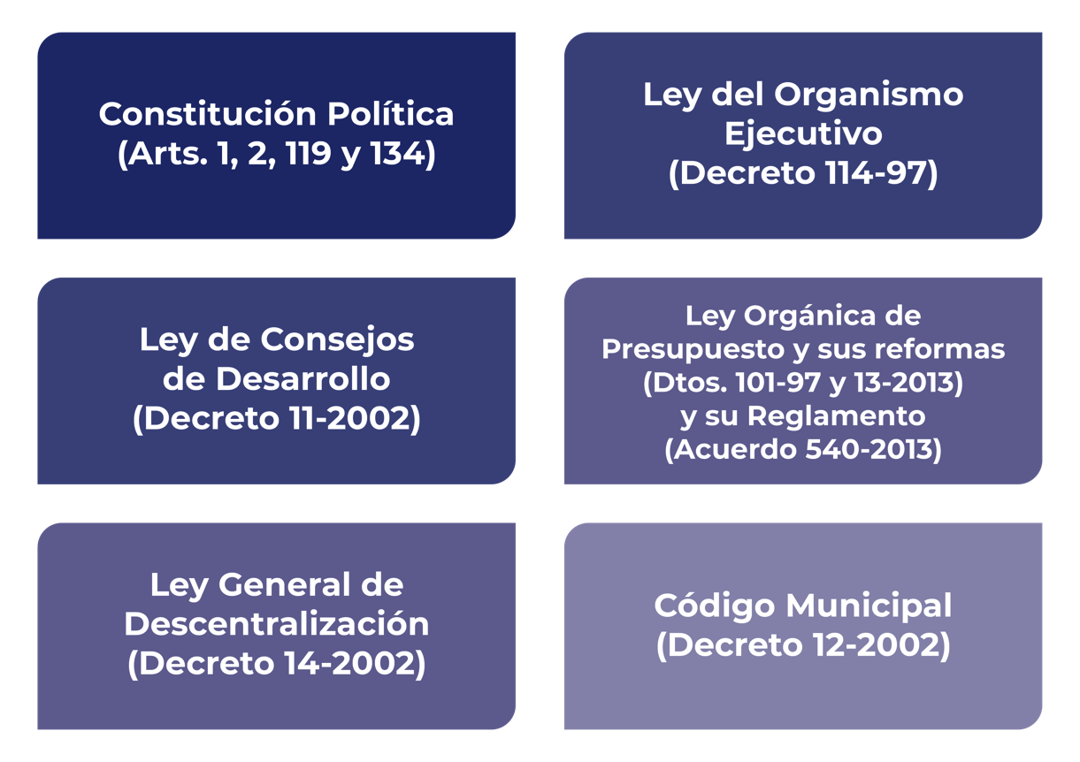

¿Cuál es el Marco Legal?
El proceso de planificación está basado en un marco legal que responde a la demanda de la población y busca el desarrollo de la población y su territorio
DPST

Slide 3
PLANIFICACIÓN ESTRATÉGICA
Se alude a la planificación estratégica como un proceso que apunta a la definición de la estrategia de una institución, junto con la definición de responsabilidades para la implementación de la misma.
La planificación estratégica conlleva un trabajo interno, de reflexión profunda entre los miembros de una institución, que busca identificar lo que la organización actualmente es, con sus fortalezas y deficiencias; y lo que quiere ser en el futuro, definiendo para ello un conjunto de metas, y sus estrategias correspondientes.
DPST

Slide 4
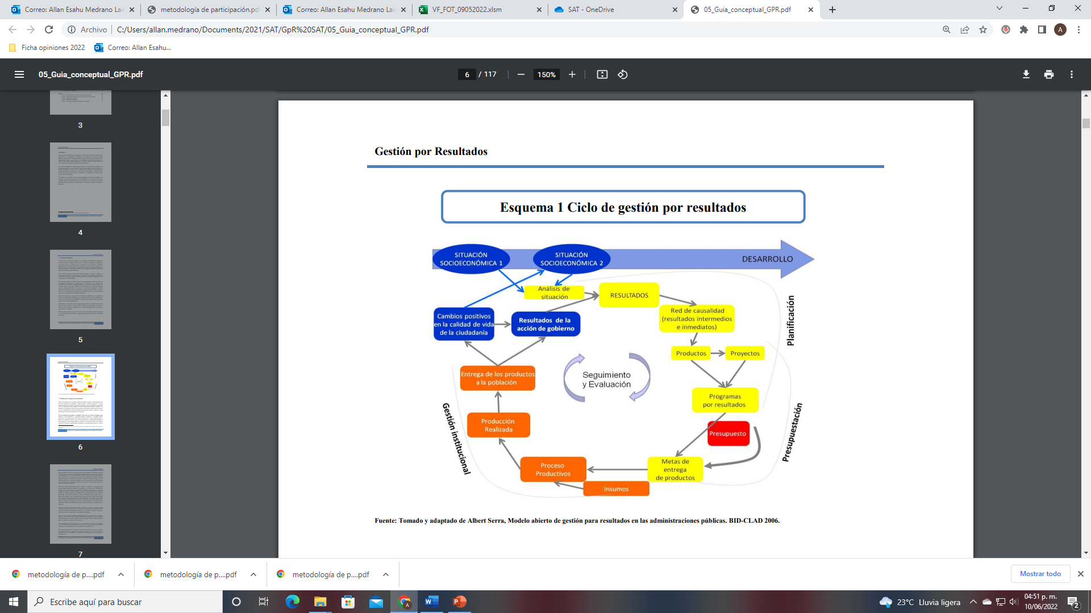
DPST

Slide 5
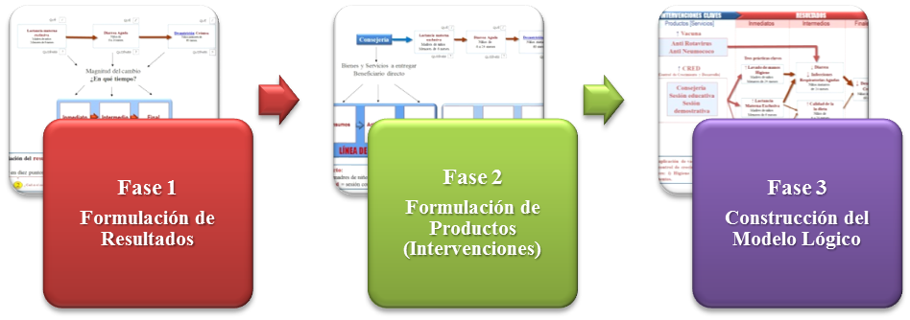
PLANIFICACIÓN ESTRATÉGICA
PLANIFICACIÓN OPERATIVA
Implica plantear resultados inmediatos, intermedios y finales
Bienes o servicios a ser entregados a la población
Modelo que ilustra como y porqué se cree que las intervenciones alcanzarán los resultados
DPST

Slide 6
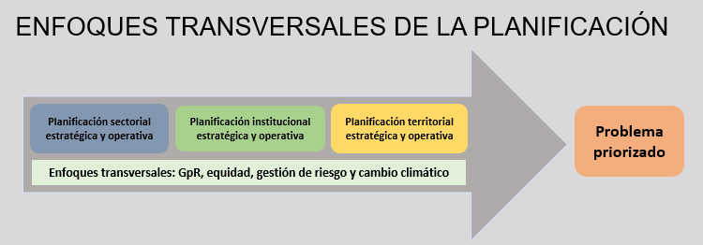

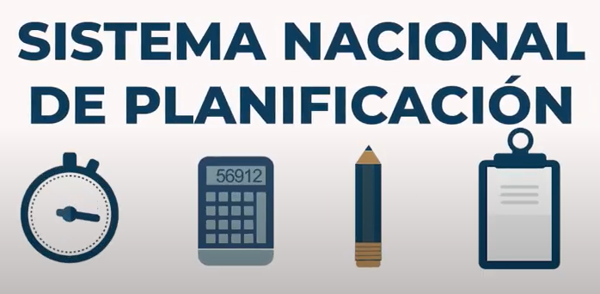
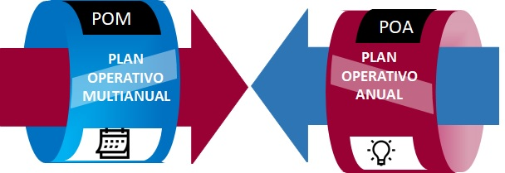
¿Cuál es el Marco Conceptual?
UNIDADES SUSTANTIVAS
¿Qué es el Sistema Nacional de Planificación?
  ¿Cuáles son los enfoques trasversales de la Planificación?
    ¿Qué unidades sustantivas participan en la Planificación Operativa?
      ¿Qué es el Plan Operativo Multianual (POM) y el Plan Operativo Anual (POA)?
DPST

Slide 7
Planificación Operativa
Consiste en la programación de bienes o servicios, así como la identificación de proyectos, acciones, insumos, responsabilidades o corresponsabilidades y la estimación cuantitativa de los recursos necesarios para su realización. Tiene carácter instrumental y se deriva de la planificación estratégica, sectorial y territorial.
Es el mecanismo para la vinculación con el proceso de formulación del presupuesto multianual y anual, de inversión y gasto institucional. Determina redes de producción de las instituciones, para la generación de bienes y servicios para alcanzar los resultados estratégicos e institucionales previstos en los planes institucionales, sectoriales y o territoriales.
.
¿Qué es el Sistema Nacional de Planificación?
  ¿Cuáles son los enfoques trasversales de la Planificación?
    ¿Qué unidades sustantivas participan en la Planificación Operativa?
      ¿Qué es el Plan Operativo Multianual (POM) y el Plan Operativo Anual (POA)?
DPST

Slide 8
Planificación Operativa Multianual -POM-
Es un instrumento que orienta el quehacer institucional para un período de 5 años. Vincula la planificación estratégica, con la planificación operativa anual; establece la articulación de resultados, productos, subproductos, acciones y programación metas físicas y financieras, en términos de análisis de población-territorialidad, derivado de la priorización establecida en el PEI, la cadena de resultados y la red de causalidad.
¿Qué es el Sistema Nacional de Planificación?
  ¿Cuáles son los enfoques trasversales de la Planificación?
    ¿Qué unidades sustantivas participan en la Planificación Operativa?
      ¿Qué es el Plan Operativo Multianual (POM) y el Plan Operativo Anual (POA)?
Planificación Operativa Anual –POA-
Es un instrumento de gestión operativa que refleja la programación de los productos (bienes y/o servicios) y subproductos institucionales, acciones e insumos, derivado de la planificación y programación Multianual -POM- durante un período fiscal; en concordancia con las Prioridades Nacionales de Desarrollo, Políticas y Planes Sectoriales, territoriales y la PGG.
DPST

Slide 9

¿Cuál es el proceso metodológico para la Planificación Operativa Multianual y Anual?
FASE 2
Algunos elementos básicos a considerar del marco legal y conceptual del PEI
Proceso de elaboración POM, POA
Identificar sus productos que por competencia le corresponde elaborar (Que _ Quienes y territorialización )
Verificar que los subproductos se vinculen al producto (incluir proyectos de inversión)
Identificación de población objetivo y elegible
Identificar naturaleza y función de la institución
Problemática analizada del PEI
Asignación de insumos a cada Acción
Establecer las acciones para la elaboración del subproducto
Identificar leyes aplicables para su elaboración
Establecer metas físicas y financieras de productos y subproductos en el POM, POA
Identificar Modelos de causalidad y Modelo Lógico de la Estrategia
Ingresar información al SIPLAN
Año vigente realizar Reprogramación, seguimiento y evaluación
Analizar mandato institucional
Cadena de resultados
Presentar instrumento de planificación a SEGEPLAN
Resultado Estratégico de Desarrollo RED
Resultado Institucional RI
Emisión de ficha de opinión Técnica
Presentación Anteproyecto de plan-presupuesto a MINFIN para su aprobación
DPST

Slide 10


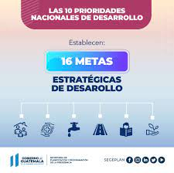

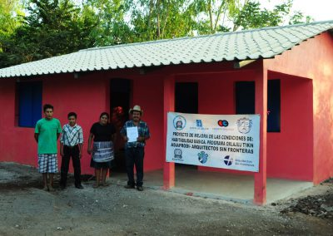

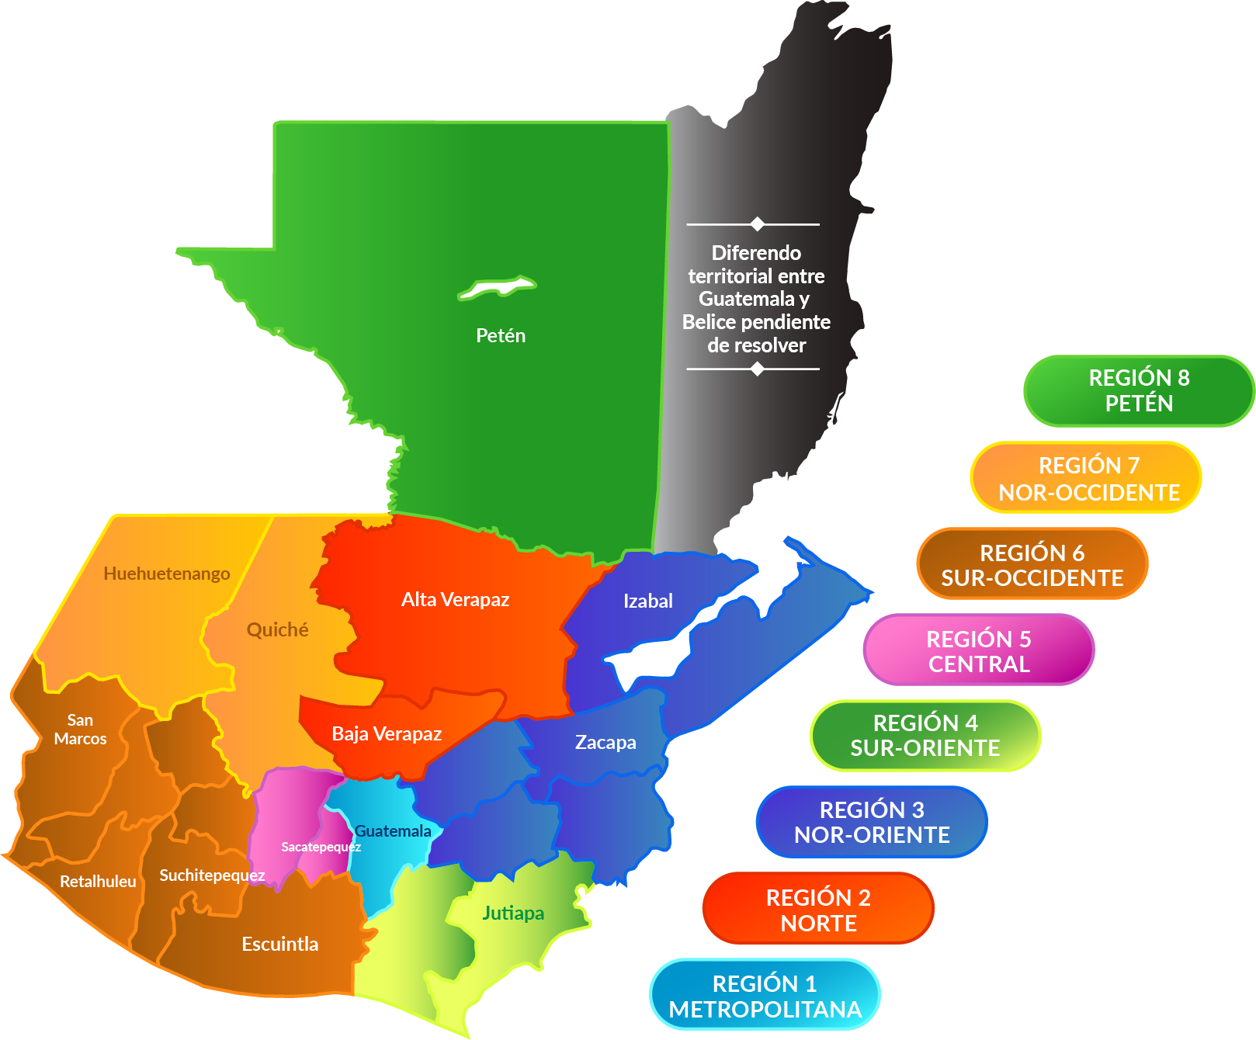
FASE 3
¿Cuáles son los elementos a considerar en la formulación del POM y POA?
POM y POA
2. Vinculación de la producción del POM y POA con: PND, MED, RED o RI, PGG.
3. Identificación de productos y subproductos que la institución entrega.
4. Programar productos y subproductos (incluidos los proyectos de inversión), acciones e insumos.
5. Analizar la caracterización de la población en función de su ubicación geográfica, identidad, idioma, cultura, tomando en cuenta los enfoques transversales según lo analizado en el PEI.
6. Identificar la territorialización según la herramienta diseñada para el efecto.
DPST

Slide 11

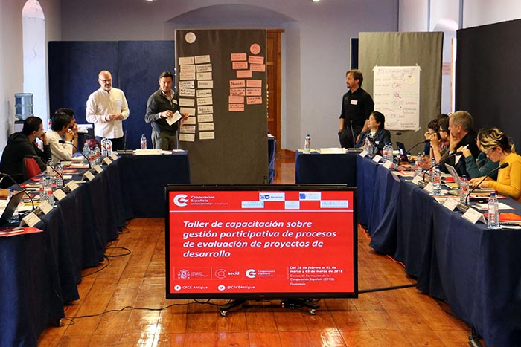
FASE 4
¿Cuál es la importancia del Seguimiento del POM-POA?
SEGUIMIENTO: Demanda la medición constante del avance de metas programadas, con base en los indicadores establecidos
La importancia del seguimiento del
POM y POA
Radica en verificar que los recursos que se destinan a los productos, rindan el mayor beneficio económico-social a la población, a través de una adecuada planificación y programación.
REPROGRAMACIÓN: Consiste en los ajustes que pueden hacerse al POA durante su ejecución, como resultado del seguimiento a las metas físicas y financieras
EVALUACIÓN: Implica la verificación del cumplimiento multianual y anual de las metas físicas de productos y subproductos
DPST

Slide 12
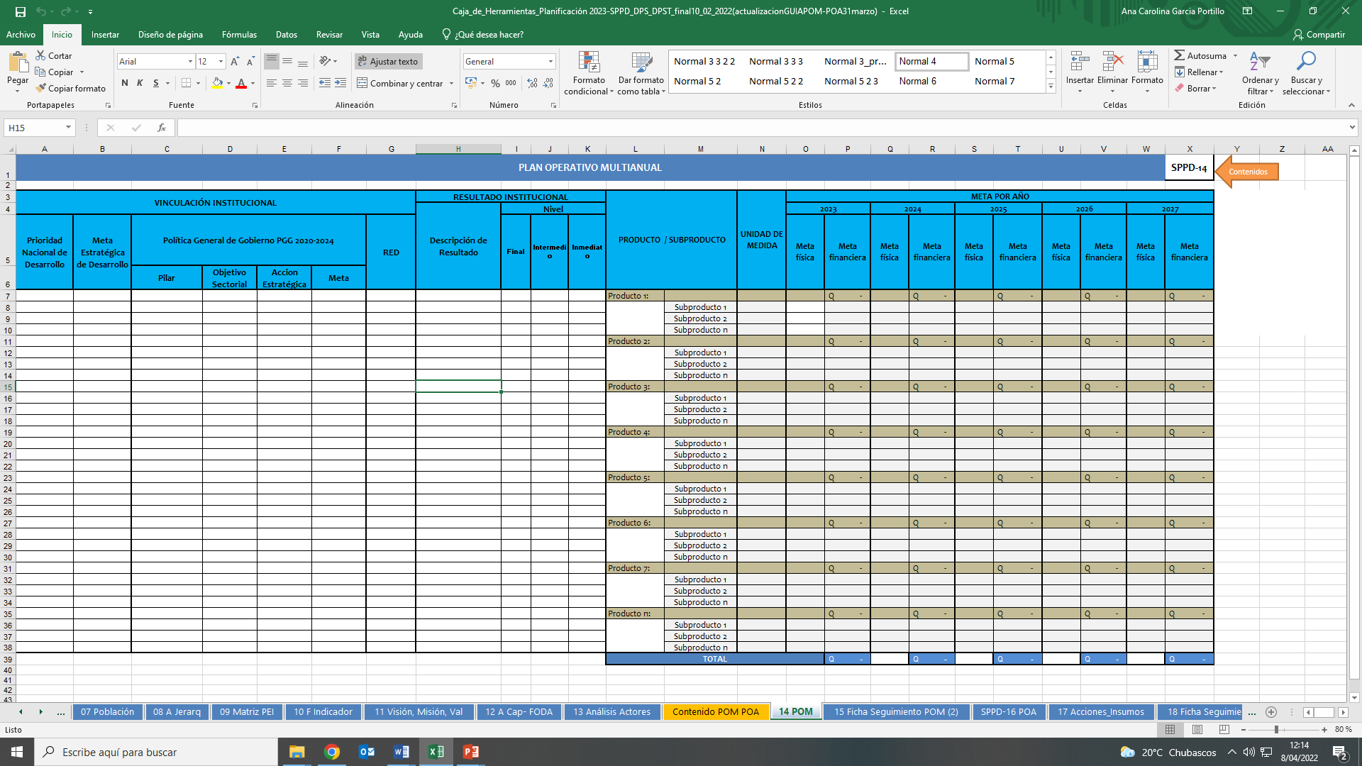
FASE 5
¿Cuál es el Proceso de Análisis y Registro de la Planificación Operativa Multianual y Anual? - Caja de Herramientas
Como apoyo para la formulación del POM y POA, se cuenta con el Archivo formato Excel denominado
“Caja de Herramientas”
DPST

Slide 13
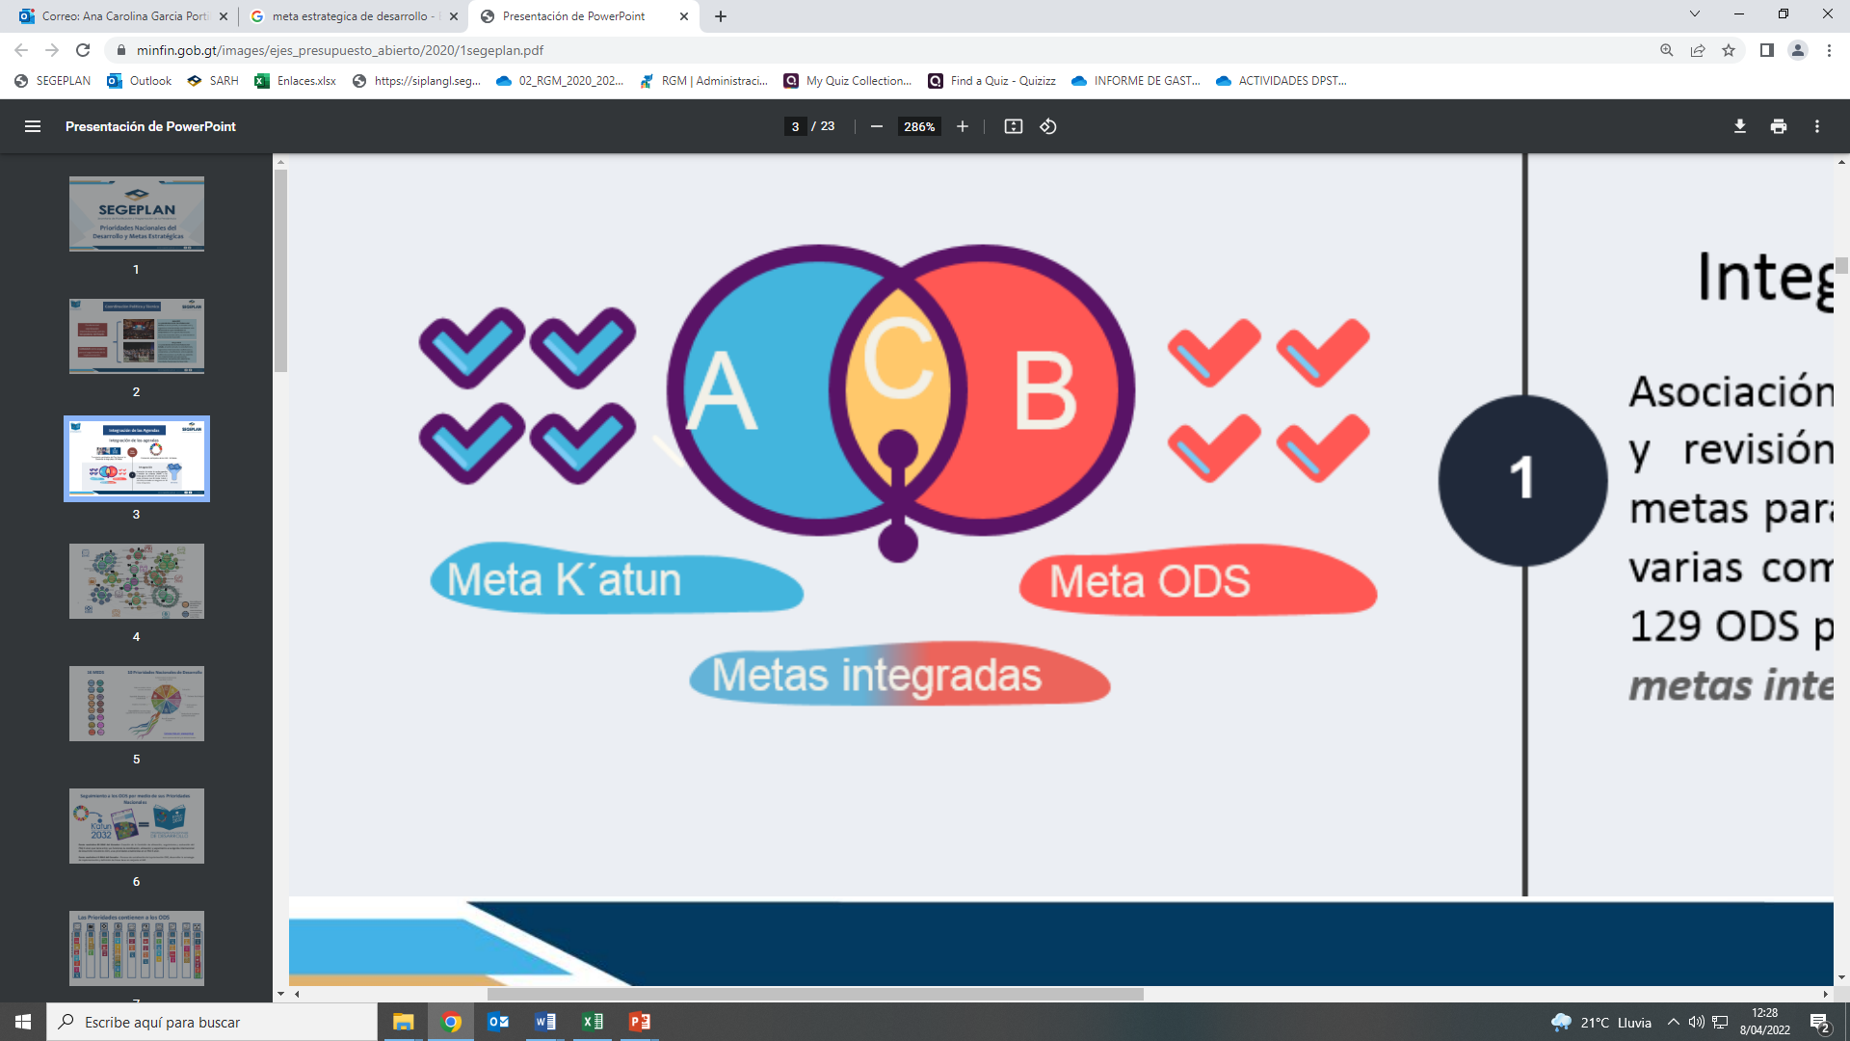

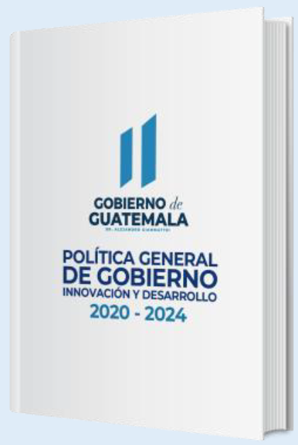
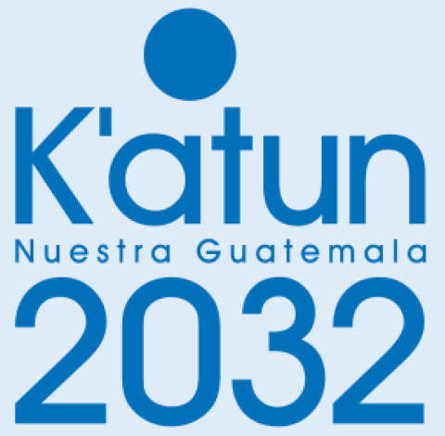
FASE 5
PROCESO PLAN OPERATIVO MULTIANUAL
Retomar el análisis de la vinculación estratégica institucional realizada en el PEI
Prioridades Nacional de Desarrollo
Política General de Gobierno PGG 2020-2024
01
03
POM-POA
02
Metas Estratégicas de Desarrollo
DPST

Slide 14





Política General de Gobierno PGG 2020-2024
Pilar 1. Economía, competitividad y prosperidad
Pilar 2. Desarrollo Social
Pilar 3. Gobernabilidad y seguridad en desarrollo
Pilar 4. Estado responsable, transparente y efectivo
Pilar 5. Relaciones con el mundo
Pilar Transversal Medio Ambiente
OBJETIVO SECTORIAL – ACCIÓN ESTRATÉGICA - META
DPST

Slide 15
PROCESO PLAN OPERATIVO MULTIANUAL
Si no hay vinculación a RED – Describir el Resultado Institucional (RI)
Marcar X en la clasificación
Resultado final/intermedio/inmediato
Resultado Estratégico de Desarrollo (RED)
Productos y subproductos
05
04
06
Revisar si tiene vinculación
(con ayuda matriz SPPD-03 PEI)
Resultado Institucional (RI)
Descripción de producto y subproducto
Unidad de medida
Meta física y financiera por cada uno de los productos y subproductos en los 5 años del POM
DPST

Slide 16
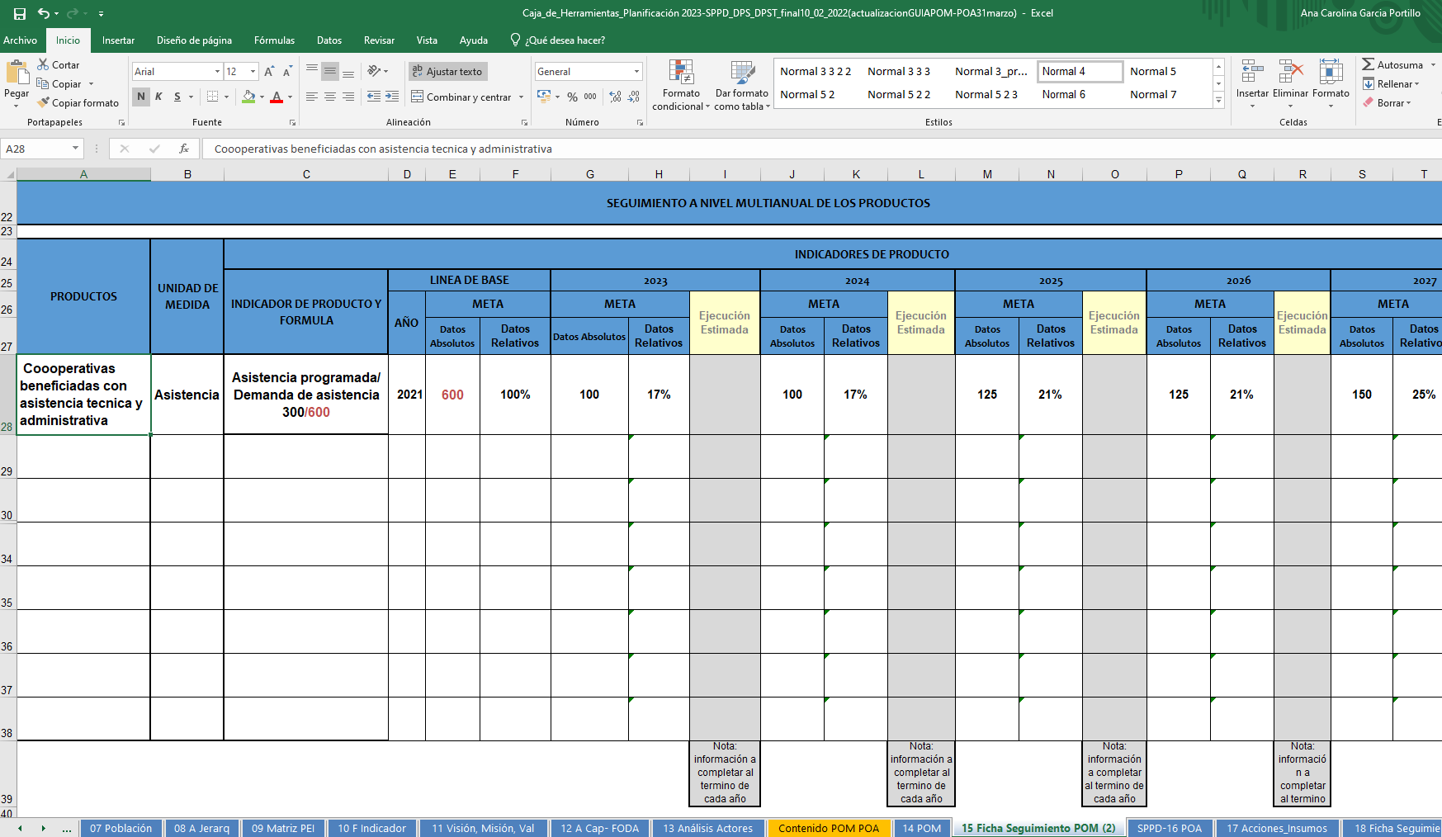
FASE 5
¿Qué es el Seguimiento?
07
Es el monitoreo del avance de los indicadores de forma multianual, durante el período de cinco años que comprende el Plan Operativo Multianual. Así como el avance de los productos y subproductos formulados durante el periodo de 5 años.
“Caja de herramientas”, dispone de una Ficha de Seguimiento.
DPST

Slide 17
PROCESO PLAN OPERATIVO ANUAL
Retomar el análisis de la vinculación estratégica institucional realizada en el primer año del POM
Prioridad Nacional de Desarrollo
Política General de Gobierno PGG 2020-2024
Revisar si tiene vinculación
(con ayuda matriz SPPD-03 PEI)
Resultado Institucional (RI)
10
12
08
09
11
Meta Estratégica de Desarrollo
Resultado Estratégico de Desarrollo (RED)
Si no hay vinculación a RED – Describir el Resultado Institucional (RI)
Marcar X en la clasificación Resultado final/intermedio/inmediato
Una vez que un producto se vincula con un pilar, meta, u objetivo sectorial no debe realizarse vinculación con otro pilar, meta u objetivo de la PGG.
DPST

Slide 18

PROCESO PLAN OPERATIVO ANUAL
Insumo, cantidad, unidad de medida, renglón, código de insumo, fuente de financiamiento, precio unitario, precio total (estimado) Programación por cuatrimestre.
Descripción de producto y subproducto
  Unidad de medida
  Meta física y financiera de manera cuatrimestral del año a programar
Programación de insumos del plan operativo anual
Seguimiento a nivel anual
14
16
ENTREGA
30 DE ABRIL (LOP)
13
15
Productos y subproductos
Programa-subprograma-proyecto-actividad-obra-código SNIP.
Producto/Subproducto/ Acciones/Insumos.
Unidad de medida.
Metas físicas y financieras por cada producto y subproducto
Programación estimada de insumos de las acciones
Monitorear el avance de:
Indicadores de forma cuatrimestre
Productos y subproductos formulados durante del año programado.
DPST

Slide 19
LÓGICA DEL PROCESO DE PLANIFICACIÓN
Planificación Estratégica
Planificación Operativa
Multianual POM
Anual POA
Impacto
Subproductos
Acciones / Insumos
Efecto
Resultados
Productos
Conjunto estandarizado de bienes y servicios.
Eficacia
Eficiencia
¿Qué es el Sistema Nacional de Planificación?
  ¿Cuáles son los enfoques trasversales de la Planificación?
    ¿Qué unidades sustantivas participan en la Planificación Operativa?
      ¿Qué es el Plan Operativo Multianual (POM) y el Plan Operativo Anual (POA)?
Las metas de nivel superior / nivel estratégico,
buscan mejorar la eficacia.
Las metas de nivel inferior / nivel operativo,
buscan incrementar la eficiencia.
Una vez lograda una meta, las instituciones no solo deben
mantener esa pauta, sino buscar mejores resultados.
DPST

Slide 20
CARACTERÍSTICA DE LOS PRODUCTOS
Impactos
Resultados
Productos
Subproductos
Insumos
¿Son para una población definida?
¿Son eficaces?
Estudiantes de nivel primario bilingüe atendidos
en el sistema escolar a nivel nacional.
¿Quiénes?
¿Qué es el Sistema Nacional de Planificación?
  ¿Cuáles son los enfoques trasversales de la Planificación?
    ¿Qué unidades sustantivas participan en la Planificación Operativa?
      ¿Qué es el Plan Operativo Multianual (POM) y el Plan Operativo Anual (POA)?
¿Qué?
¿Donde?
Unidad de medida
Presupuesto
DPST

Slide 21





LÓGICA DEL PROCESO DE PLANIFICACIÓN
PLANIFICACIÓN ESTRATÉGICA
PLANIFICACIÓN OPERATIVA
Resultados
Impacto
SUBPRODUCTOS
Consiste en la serie de acciones y combinación de actividades, proyectos o insumos que realiza la institución de acuerdo a sus competencias que son transformados para generar productos (bienes y servicios).
Padres y Madres sensibilizados en la educación primaria de sus hijos
Docentes de educación primaria fortalecidos en sus capacidades didácticas
Construcción de escuela de educación primaria
¿Qué es el Sistema Nacional de Planificación?
PRODUCTOS
    ¿Qué unidades sustantivas participan en la Planificación Operativa?
      ¿Qué es el Plan Operativo Multianual (POM) y el Plan Operativo Anual (POA)?
  ¿Cuáles son los enfoques trasversales de la Planificación?
Conjunto estandarizado de bienes y servicios que se entregan a la población.
INSUMOS
Recursos humanos, físicos, económicos, tecnológicos, combinados con un conjunto de acciones para la generación de subproductos.
Estudiantes de nivel primario atendidos en el sistema escolar.
DPST

Slide 22




PLANIFICACION Y PROGRAMACIÓN
CON ENFOQUE EN LA GESTIÓN POR RESULTADOS -GpR-
PLAN NACIONAL DE DESARROLLO K´ATUN NUESTRA GUATEMALA 2032
COMPROMISOS DE ESTADO / OBJETIVOS DE DESARROLLO SOSTENIBLE -ODS-
POLÍTICA GENERAL DE GOBIERNO 2020-2024
10 prioridades y 16 METAS ESTRATEGICAS (problemas de país) DE DESARROLLO
25 Resultados Estratégicos de Desarrollo y Resultados Institucionales
Consejos Departamentales de Desarrollo
Gobierno Central
Municipalidades
Planificación
PEI-POM-POA
Proyectos de Inversión
PDM-OT. Los que actualmente están aprobados están en función de los 16 problemas de país identificados

